Slide 1
3D-Feature: Histgrams of Oriented Gradients
Präsentiert von Philipp Lambracht

Slide 2
Inhalt
1. Grundbegriffe
1.1 Globaler und Partieller Ansatz
1.2 Histogramm
1.3 Gerichtete Gradienten
1.2 Polygon Mesh
2. 3DHOG Algorithmus
3. 3DHOG im Vergleich

Slide 3
1. Grundlagen

Slide 4
1.1 Globaler und Partieller Ansatz
Global: Ähnlichkeiten im kompletten 3D Model
Partiell: lokale Ähnlichkeiten
Ähnlichkeit ist problematisch

Slide 5
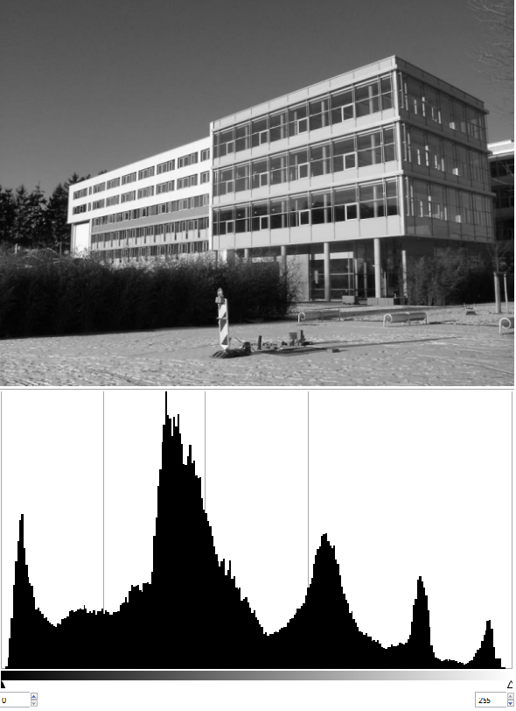
1.2 Histogramm
Visuelle Darstellung von Häufigkeiten bestimmter Merkmale
Bsp.: Anzahl von Grauwerten in Graustufenbild

Slide 6
1.3 Gerichtete Gradienten
Eingesetzt zur Merkmalsdetektion für 2D Bilder
Beschreibung von Ausehen und Form eines Objektes über Gradienten

Slide 7
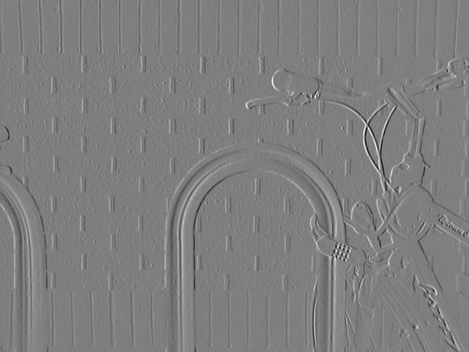
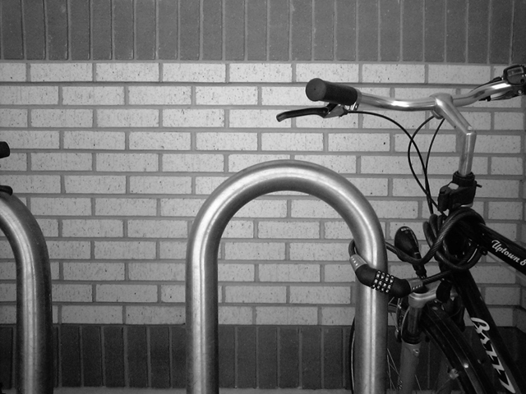
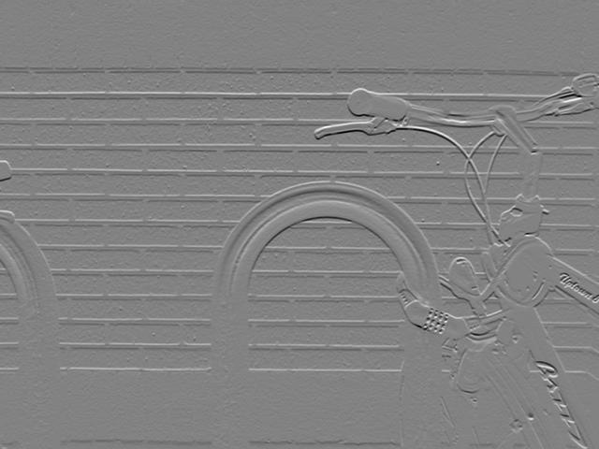
1.3 Gerichtete Gradienten
Gradientenoperatoren
Ableitung in X-Richtung
Originalbild
Ableitung in Y-Richtung

Slide 8


1.3 Gerichtete Gradienten
Gradientenbetrag
Gradientenrichtung

Slide 9
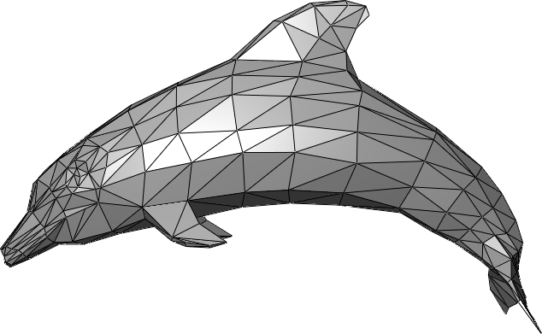
1.4 Polygon Mesh
Digitale Speicherung von 3D Objekten
Speichert Vertices (Punkte), Kanten, Flächen, Polygone, Oberfläche

Slide 10
2. 3DHOG Algorithmus

Slide 11
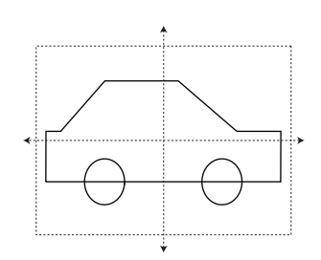
2.1 Normalisieren
Starke Beeinflussung durch Position und Größe
Normalisierung von Translation, Skalierung und Rotation

Slide 12
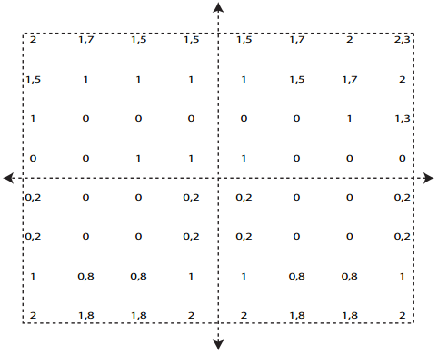
2.2 Distanzfeld berechnen
Nachbarschaft und Intensität ist nicht analog zu 2D Bildern
Stark abhängig von Position und Größe

Slide 13
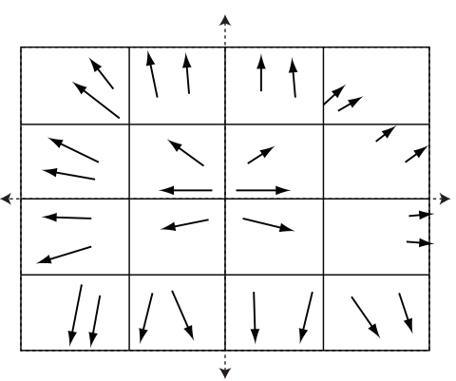

2.3 Gradienten berechnen
Einteilung in Zellen
Verwendung zweiter Ableitung

Slide 14
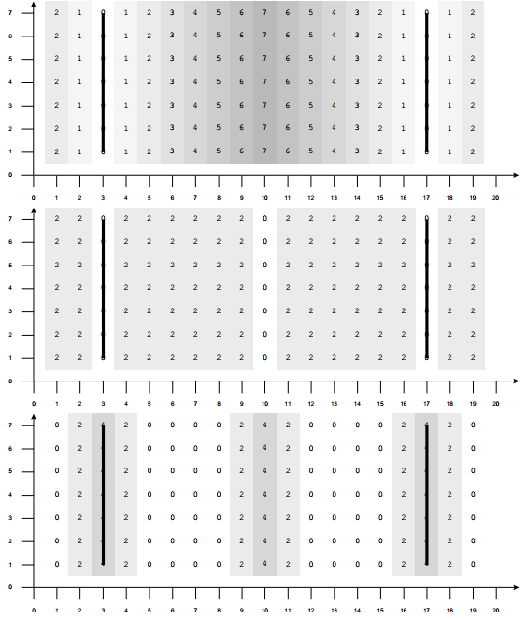
2.3 Gradienten berechnen
Distanzfeld
1. Ableitung
2. Ableitung

Slide 15
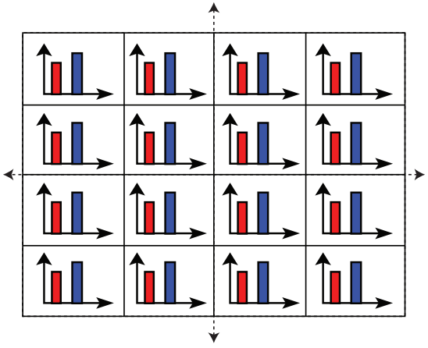
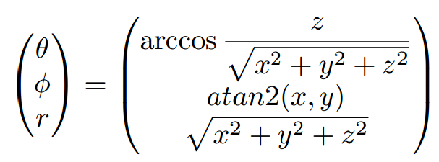
2.4 Histogramm berechnen
Umrechnung in sphärische Koordinaten
Einordnung gemäß Zenit (θ), Azimut (ϕ)

Slide 16
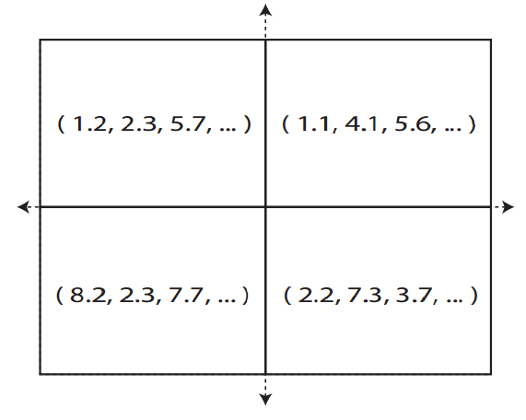
2.5 Blockaggregation
Zusammenfassen der Histogramme zu Blöcken

Slide 17
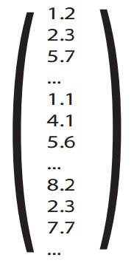
2.6 Merkmalvektoren berechnen
Berechnung der Merkmalvektoren
Übergabe an Support Vektor Mashine

